Slide 1
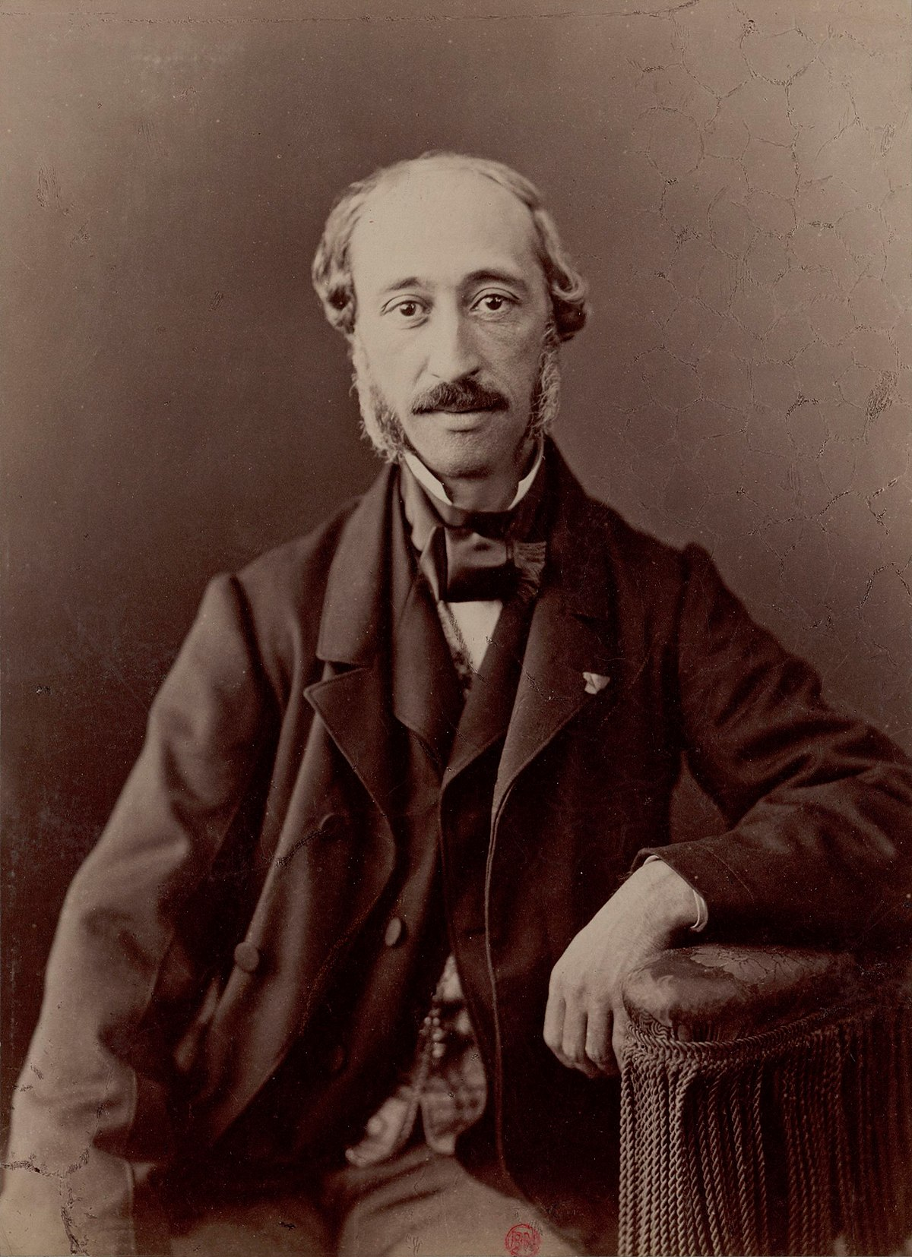
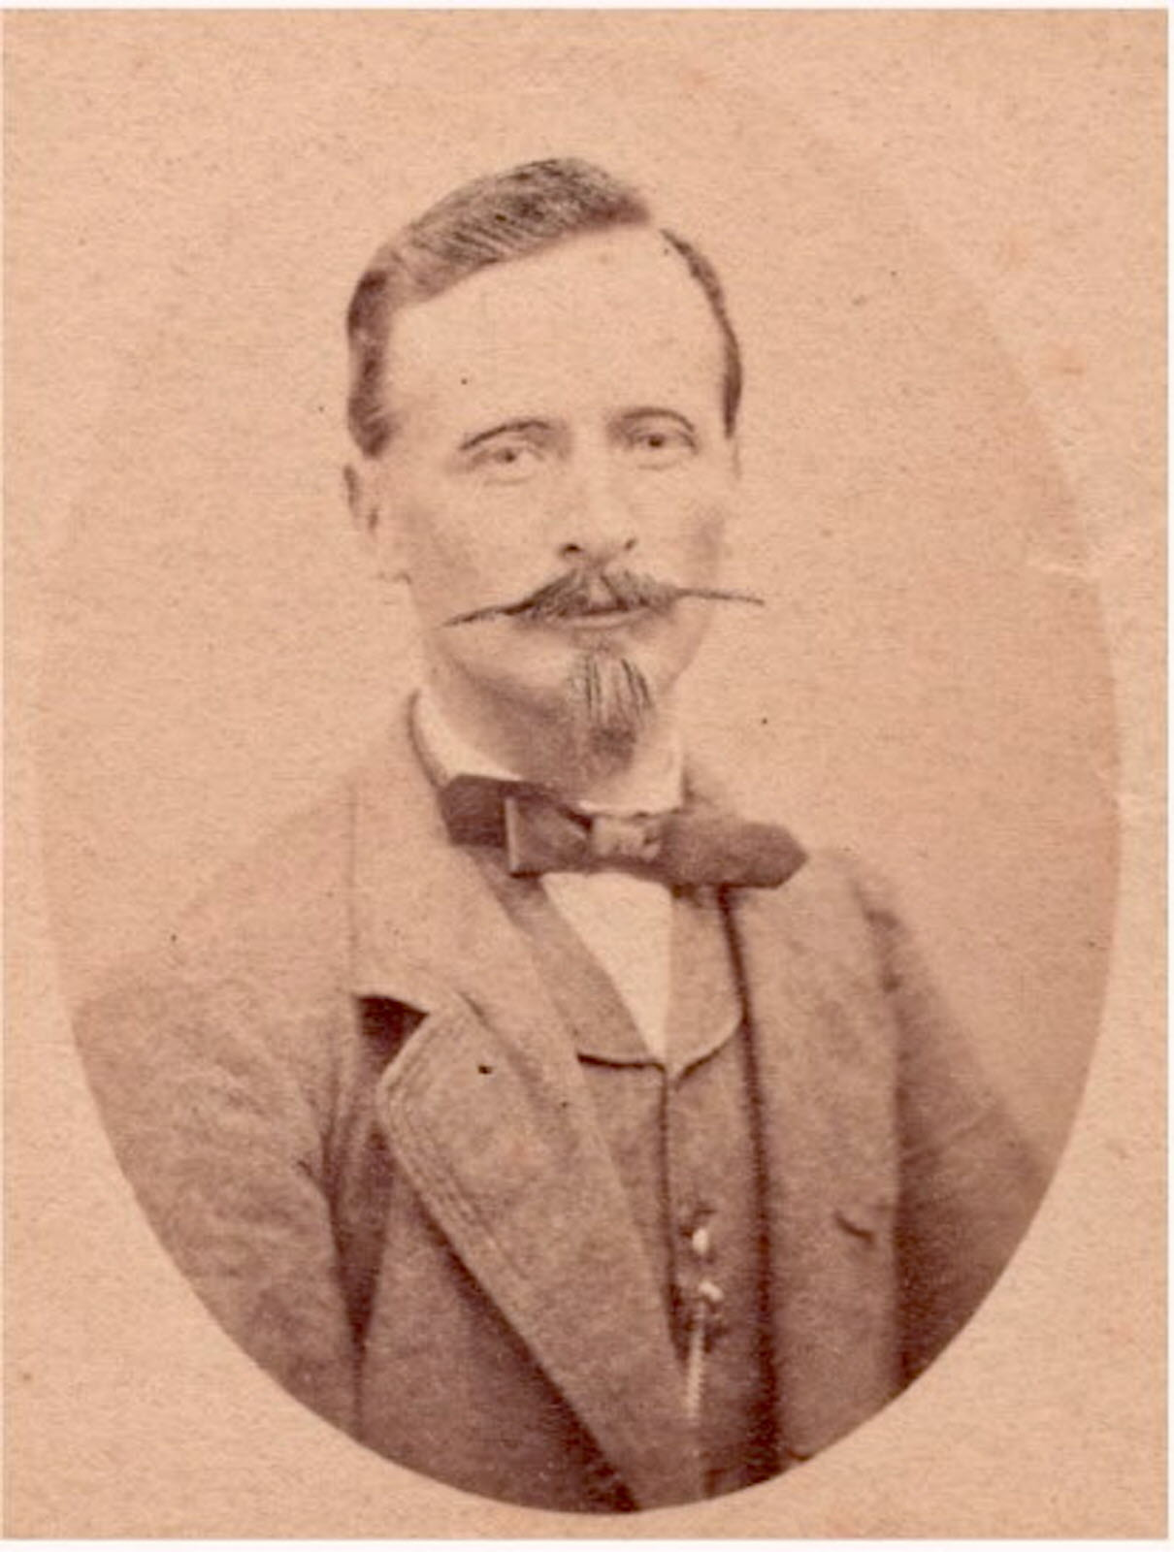
Carbone fossile :
La transition énergétique
Séance 2
Dauphine : Masters EFC & BFA
30 septembre 2026

Slide 2
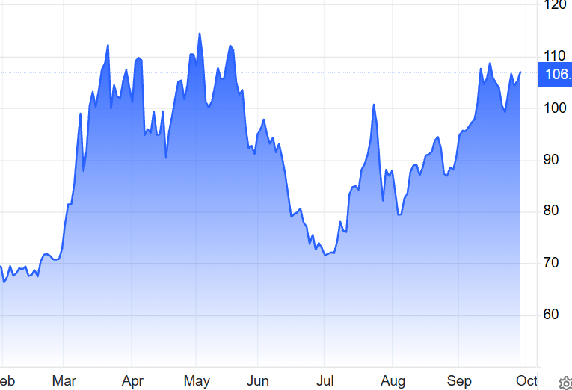
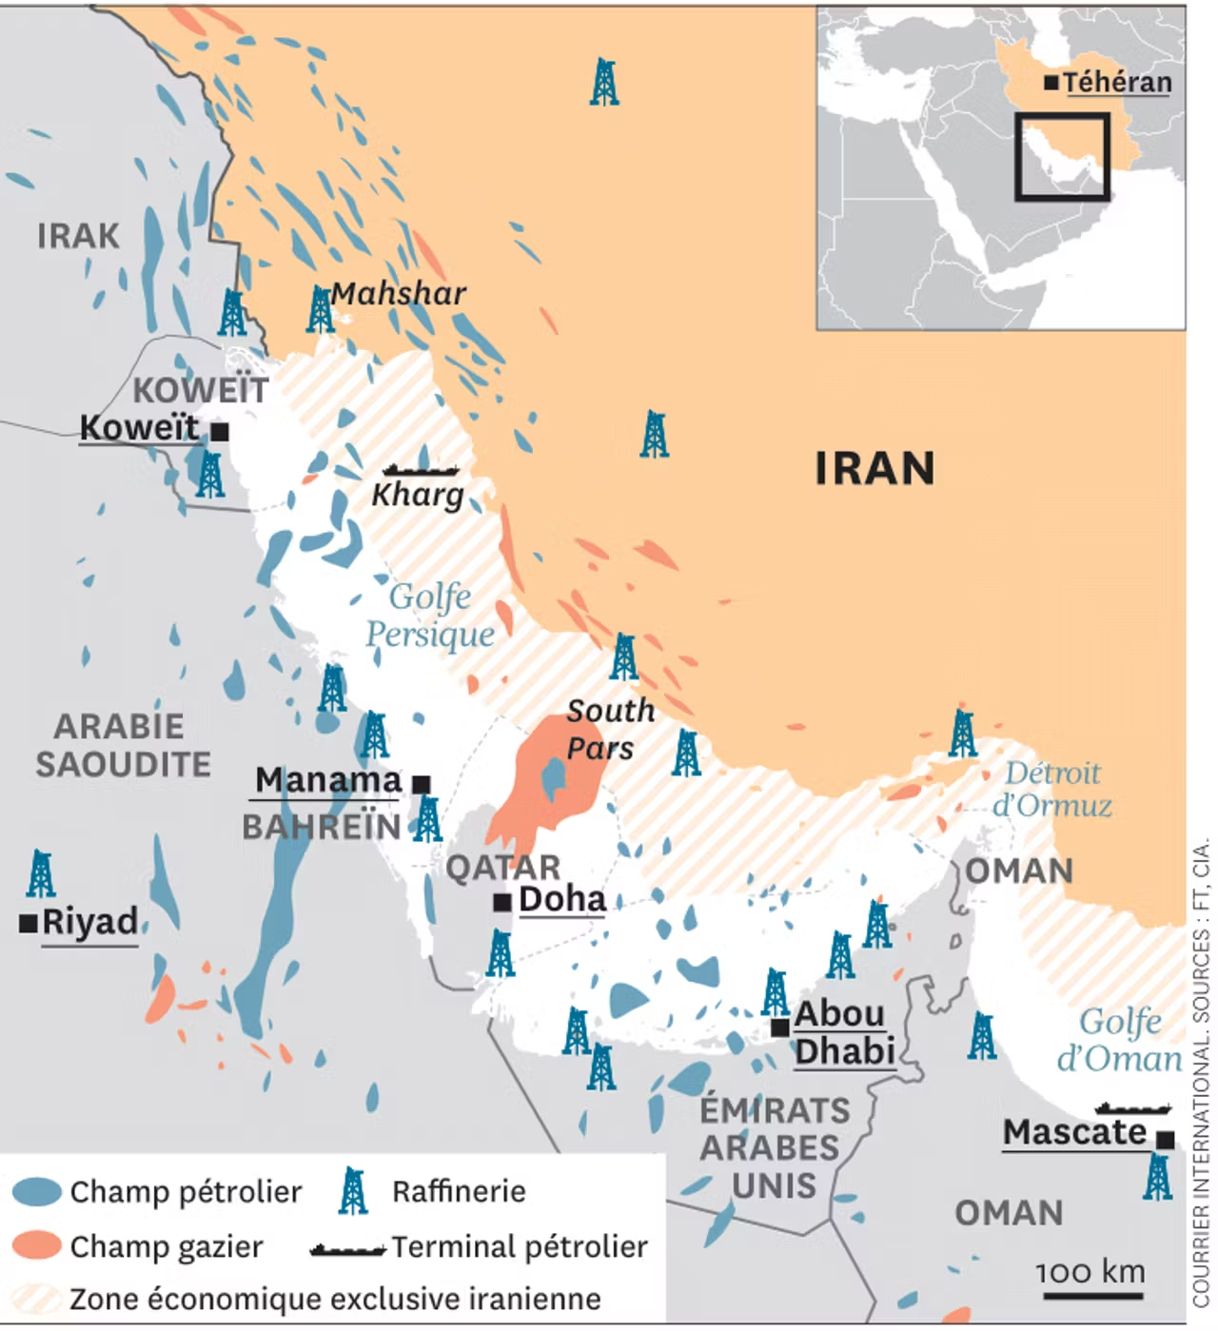
Prix du Brent (dollars/baril)
La guerre au
Proche-Orient
Source : Trading Economics
Économie : un choc récessif
Une bonne affaire pour la transition énergétique ?

Slide 3
Plan de la séance
La transition énergétique : de l’addition à la soustraction
  Une histoire de phare
  Empilement des sources et accroissement des usages
  De l’addition à la soustraction
La bascule vers les énergies de flux
  énergies de stock et énergies de flux
  Le schéma d’ensemble : les trois leviers
  Les actions sur la demande : électrification, sobriété
  La bascule vers les énergies de flux
  Les fossiles font de la résistance
Tour du monde des transitions énergétiques
  Le G18 : sortir de la « malédiction des fossiles »
  Les pays moins avancés : sauter la case fossile
  Chine : le pic des émissions en vue
  Etats-Unis : yo-yo et backlash climatique
  Europe : l’heure des doutes

Slide 4
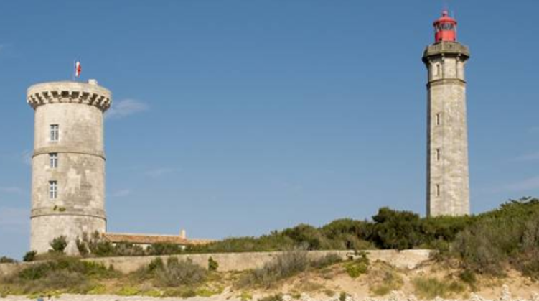
Un détour par le phare
des Baleines (Ile de Ré)
Phare actuel :
- Lentille de Fresnel
- Utilise le pétrole lampant (1854-1904)
- 1904 : centrale électrique
- Années 50 : raccordement au réseau
Ancienne tour, (1682) fonctionne
à l’huile de poisson puis
au charbon (jusqu’en 1854)

Slide 5
Les trois composantes d’un système énergétique
Les sources : de l’huile de baleine au pétrole, la mobilisation de sources primaires au contenu énergétique croissant
Les « convertisseurs d’énergie » : La lentille de Fresnel et l’ampoule électrique jouent un rôle majeur dans les gains d’efficacité (et les baisses de prix)
Les usages finaux : L’efficacité croissante des phares favorise la croissance du trafic maritime qui devient avec la vapeur puis le moteur diesel le principal contributeur aux émissions de CO₂.

Slide 6
Epilement des sources et accroissement des usages
Sources primaires | Transformation, Stockage/distribution | Usages finaux
Biomasse ingérée | Energie musculaire | Survie
Biomasse + combustion | Energie musculaire + Bois de feu | Cuisson + chauffage + fabrication d’objets
Biomasse + combustion + cheptel | Energie musculaire + Bois de feu + Traction animale | …+ transports + travaux agricoles + artisanat
…..+ Charbon | … + Machines à vapeur puis génération électrique | Manufacture, transports ferroviaires et navigation.
.… + Pétrole et Gaz Fossiles : 80 % des sources | … + Moteur à combustion, réseaux électriques ; équipements ménagers ; réseaux intelligents. | Consommation de masse, mobilité des marchandises et des hommes, numérisation des usages.
Source : auteur, inspiré de Smil (2016)

Slide 7
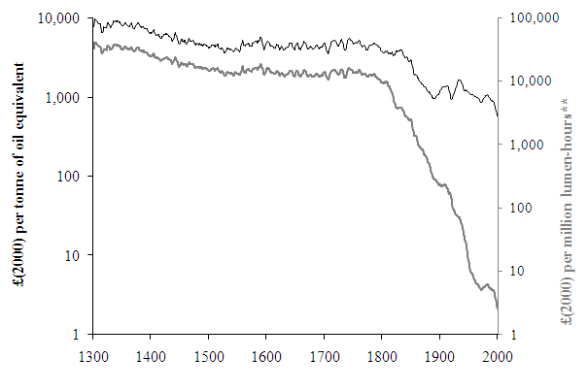
Le rôle des prix dans les transitions et « l’effet rebond » (cas de la lumière)
Prix de l’énergie utilisée
Prix de la lumière
Gains d’efficacité dans
La production de l’énergie
Gains d’efficacité dans
La transformation de l’énergie
Source : Fouquet (2011)
Exemples contemporains d’effets rebonds : Transports, numérique

Slide 8
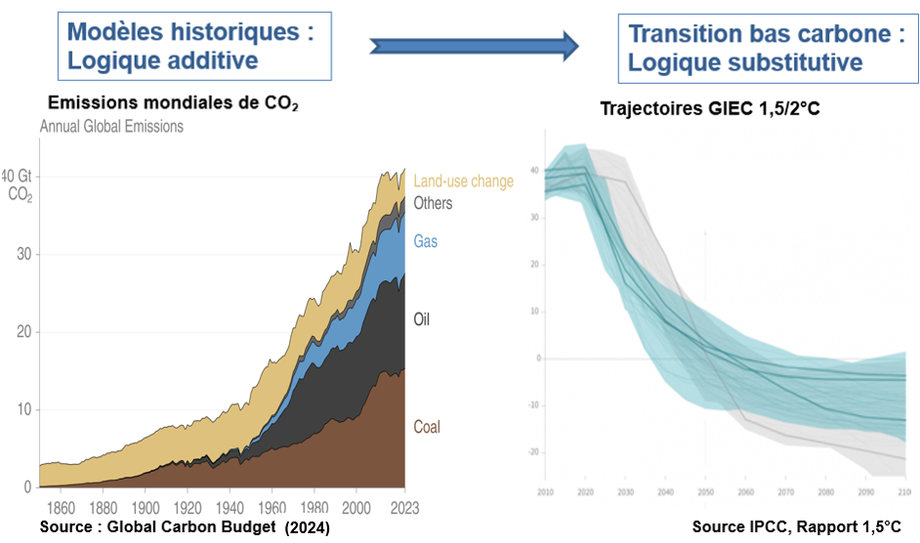
Carbone fossile : de l’addition à la soustraction

Slide 9
2. La bascule vers les énergies de flux
  énergies de stock et énergies de flux
  Le schéma d’ensemble : les trois leviers
  Les actions sur la demande : électrification, sobriété
  La bascule vers les énergies de flux
  Les fossiles font de la résistance

Slide 10
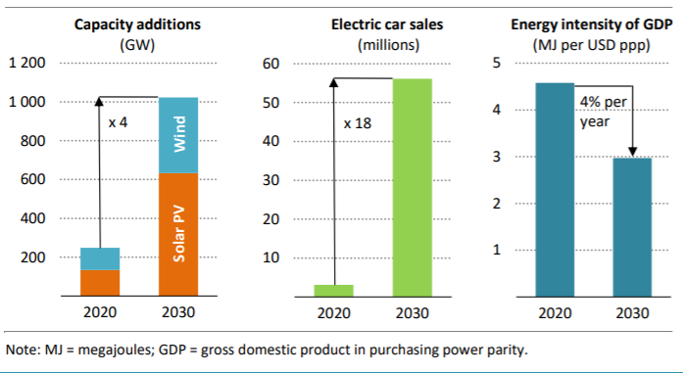
Les trois leviers de la transition
(Scénario « Net Zéro » de l’AIE)
L’offre d’énergie :
Investir & désinvestir
Demande d’énergie
Électrification & sobriété
L’efficacité
Effet rebond
Source : IEA, Net Zero by 2050, May 2021

Slide 11
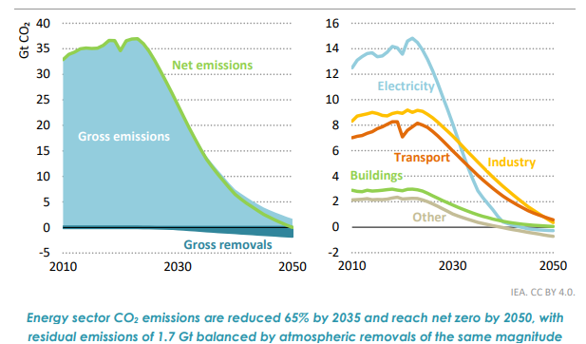
L’électrification, levier majeur de la transition
Source : IEA, Net zero roadmap, update September 2023

Slide 12
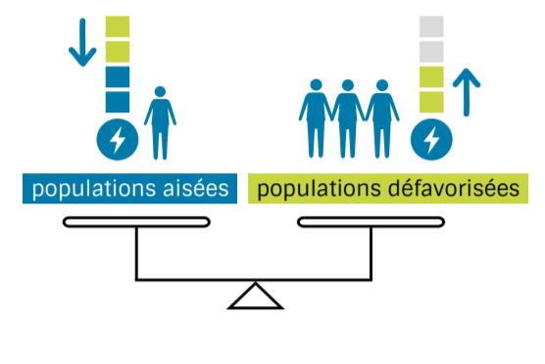
La sobriété, pour qui ?
Pour que la sobriété des riches améliore l’accès à l’énergie des pauvres, il faut redistribuer les gains d’efficacité.

Slide 13

Sobriété et occupation du logement
Indicateur habituel :
Température moyenne
du logement
Variable la plus déterminante :
Combien de m² on chauffe ?
Taille moyenne du logement
Inégalités dans l’accès au logement

Slide 14
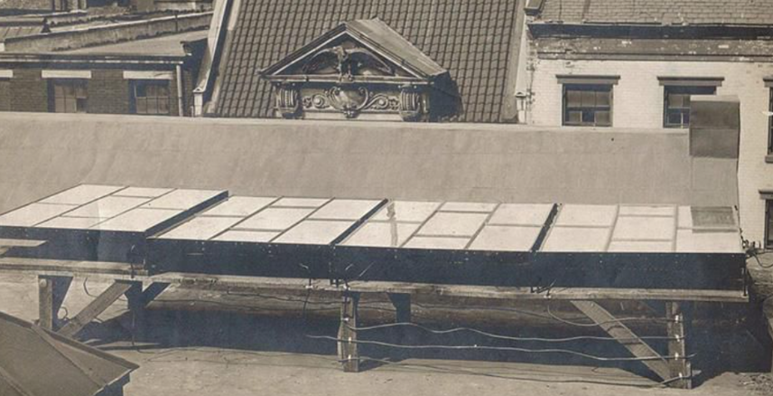
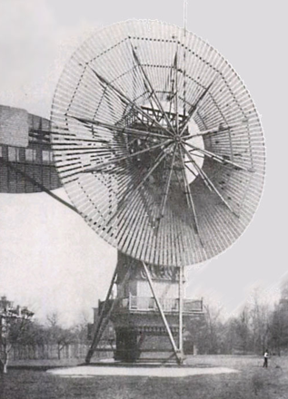
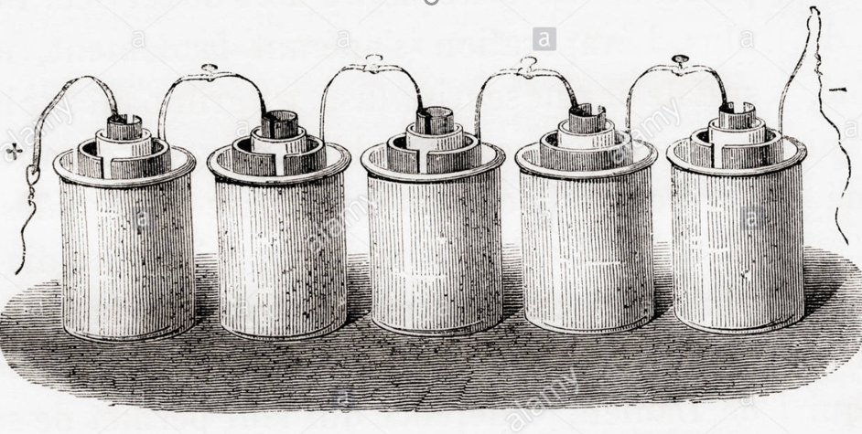
Quelle sont ces étranges machines ?

Slide 15
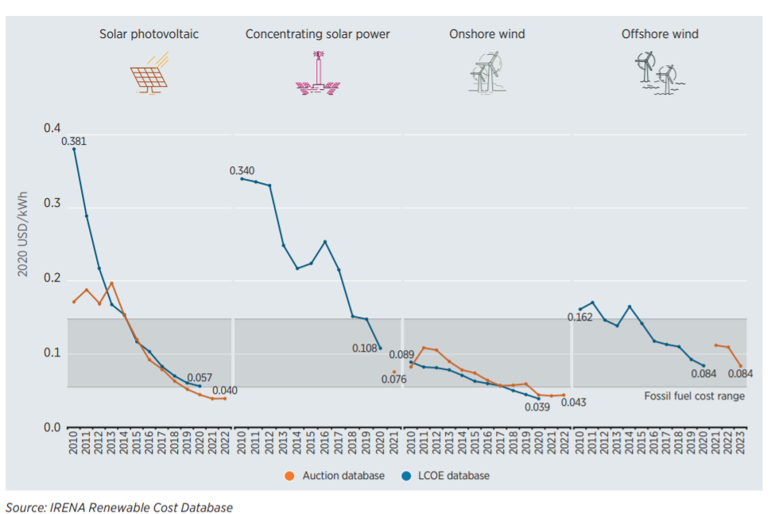
La baisse des coûts du solaire et de l’éolien :
La bascule vers les énergies de flux
Coût du kWh
En gris foncé : zone de coût
Du kWh d’origine fossile
Enchères

Slide 16

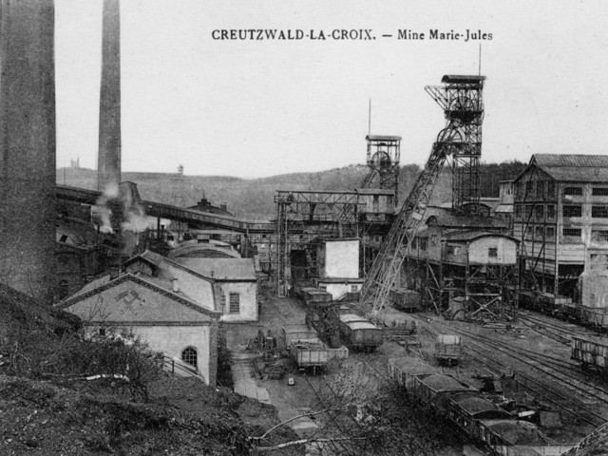
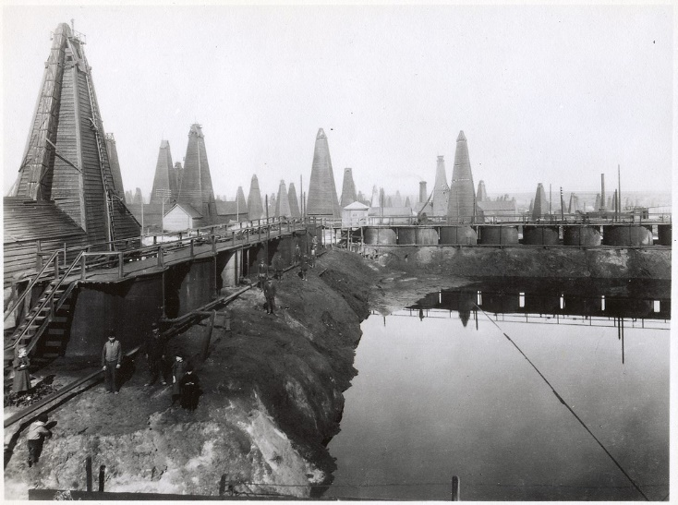
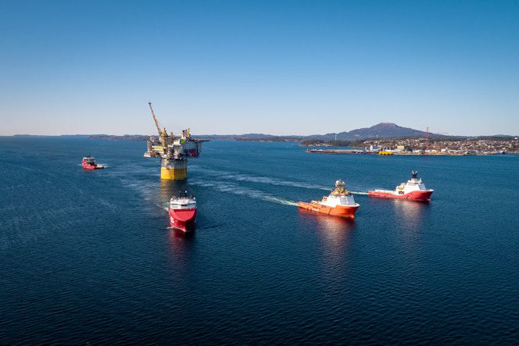
Les fossiles font de la résistance
Le charbon :
énergie du XIX° siècle ?
(Dernière mine de charbon du bassin de la Houve fermée en 2004)
Le pétrole :
énergie du XX° siècle ?
(Gisement de Bakou vers 1900)
Le gaz d’origine fossile :
énergie de transition ?
(Plateforme de Aasta Hansteen, Norvège 2018)

Slide 17
3. Tour du monde des transitions énergétiques
  Le G18 : sortir de la « malédiction des fossiles »
  Les pays moins avancés : sauter la case fossile
  Chine : le pic des émissions en vue
  Inde : un pays historiquement sobre
  Etats-Unis : yo-yo et backlash climatique
  Europe : l’heure des doutes

Slide 18
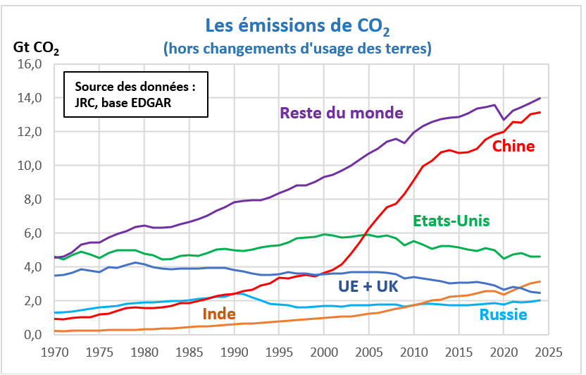

Slide 19
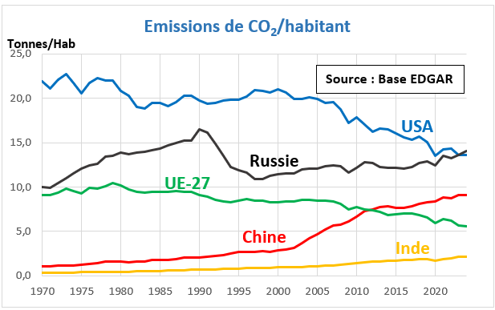

Slide 20
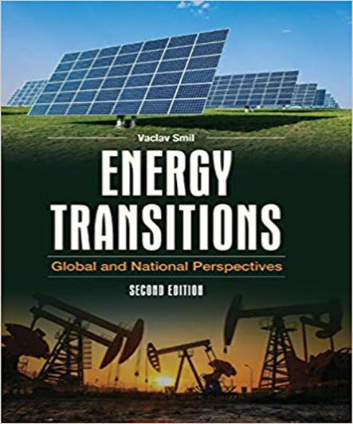



Pour aller
Plus loin
Ouvrages de référence :
Scénarios 2050 de l’AIE et de Negawatt :
https://www.iea.org/reports/net-zero-by-2050
Update – September 2023
https://negawatt.org/Les-grandes-lignes-du-scenario-negaWatt-2017-2050
Actualisation 2022

